Slide 1
火热的心
使徒行传 17:16-34

Slide 2
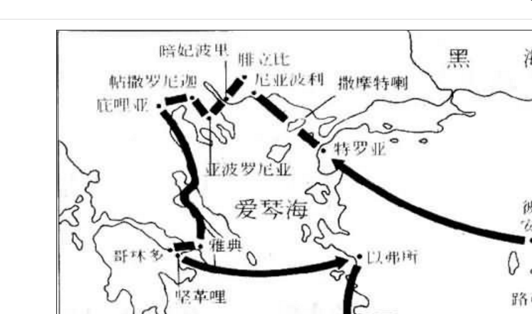
保罗第二次布道宣教

Slide 3
火热的心
保罗亚略巴古的讲章：
1，神是万物的创造者，不住人造的殿，也不要人去服事他。
创造宇宙和其中万物的神，既是天地的主，就不住人手所造的殿。也不用人手服事、好像缺少甚么、自己倒将生命、气息、万物、赐给万人。

Slide 4
火热的心
保罗亚略巴古的讲章：
2， 神让人寻求他
他从一本造出万族的人住在全地上、并且预先定准他们的年限、和所住的疆界．要叫他们寻求神、或者可以揣摩而得、其实他离我们各人不远．我们生活、动作、存留、都在乎他．

Slide 5
火热的心
保罗亚略巴古的讲章：
3,神让人悔改归向他
世人蒙昧无知的时候，神并不监察，如今却吩咐各处的人都要悔改。因为他已经定了日子，要借着他所设立的人，按公义审判天下。并且叫他从死里复活，给万人作可信的凭据。

Slide 6
火热的心
整段经文告诉我们：
1， 保罗有一颗火热的传福音的心
2，在传福音过程中遇到了讥笑，讽刺， 客气的拒绝。 也有相信的。 3，保罗向希腊人传福音的方式与犹太人不同。

Slide 7
火热的心
总结：学习保罗， 用一颗火热的心传福音
只要我们有火热的心，圣灵会给我们能力
不小看自己，神愿意使用卑微的人
祷告，求神引导如何去传福音，向谁传福音

